Slide 1

Kakao open builder 의
자연어 처리 알고리즘 기반 챗봇
18101512 엄태훈
18101577 한태섭
18101531 이석규
2023-2-4105-06

Slide 2
목차
1. 동기 및 목적
2. 제작 목표
3. 챗봇의 제작 과정
- 챗봇 모델
- 서버
- 시나리오
- skill
4. 챗봇 동작 및 데모

Slide 3


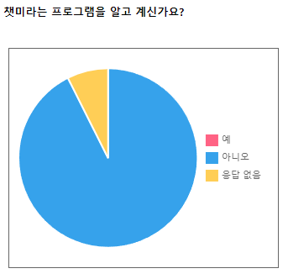
Kakao open builder 기반 챗봇
동기 및 목적
(그림1.) 챗미 인지도 설문조사 결과

Slide 4
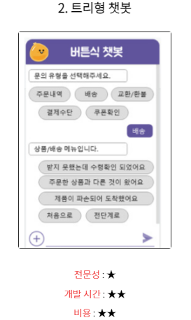

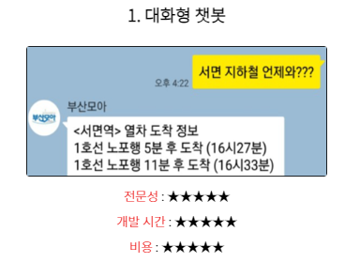
Kakao open builder 기반 챗봇
제작목표
많은 사용자가 접근하기 쉬운 방식의 챗봇 - 기존 학교 챗봇(챗미)의 접근성에 대한 아쉬움
학생 친화적 정보제공 - 형식적인 정보 제공 이외 실용적인 정보 제공과 용어 사용 ex) 전미과
자연어 처리를 통해 발화를 이해하고 Re-ranker 을 활용하여 Chat gpt의 형태와 유사한 대화형 챗봇
최신정보 업데이트의 필요성
(그림2.) 만든 챗봇의 카카오톡 채널 화면
(그림2-1.) 여러 챗봇의 형식

Slide 5
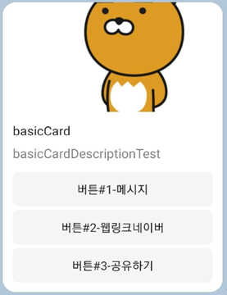
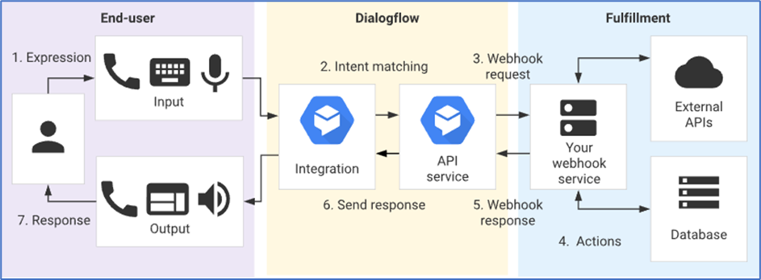
Kakao open builder 기반 챗봇
제작 과정
1. 사용한 자연어 처리 모델
(그림4.) dialogflow 에서 제공하는 구조도
(그림5.) 카카오 챗봇 모델이 제공하는 답변의 형식중 하나 (item card)
■ Dialogflow ES
장점
Context 최적화가 잘되어있어 발화를 길게 이어가기 좋다.
자유로운 코딩 형태에 적합
단점
카카오톡과 연동성이 낮다 (접근성)
■ 카카오 오픈 빌더
장점
이미지, 버튼 , 카드 등 다양하고 심플한 응답형식 제공
접근성이 좋다
단점
context 기능이 떨어져 발화를 길게 이어가기 어렵다.

Slide 6
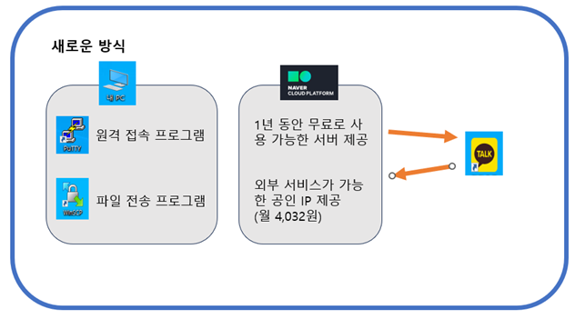
Kakao open builder 기반 챗봇
제작 과정
2. 서버 :
웹 프레임워크로 Flask를 사용
코드를 네이버 플랫폼에서 제공하는
무료 서버안에서 동작 시켜 24시간 구동.
(그림3.) 구축한 서버 구성도

Slide 7
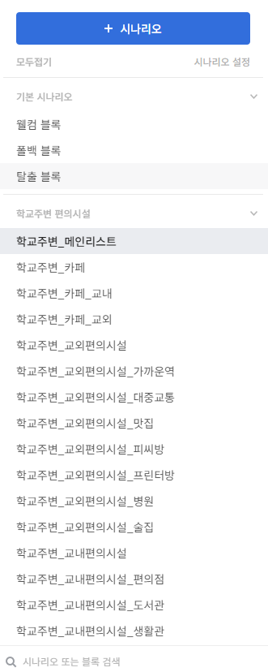
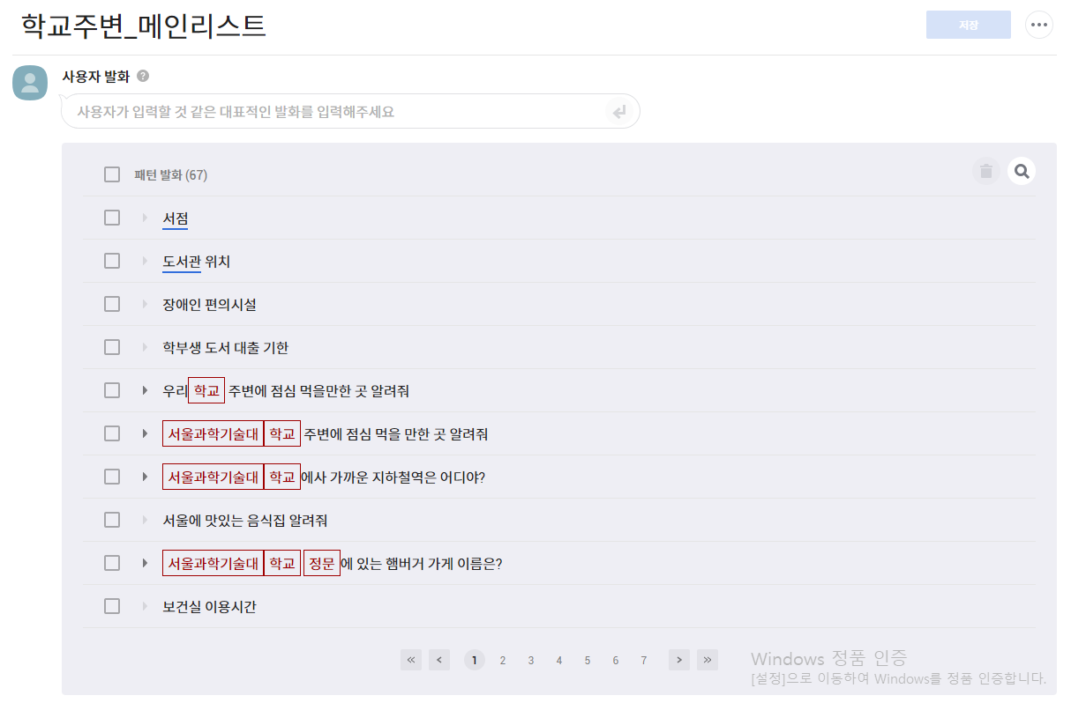
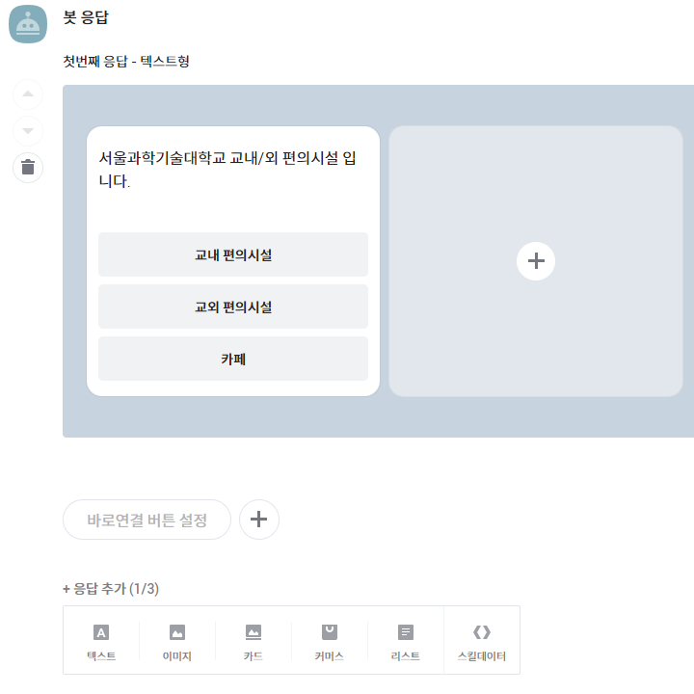
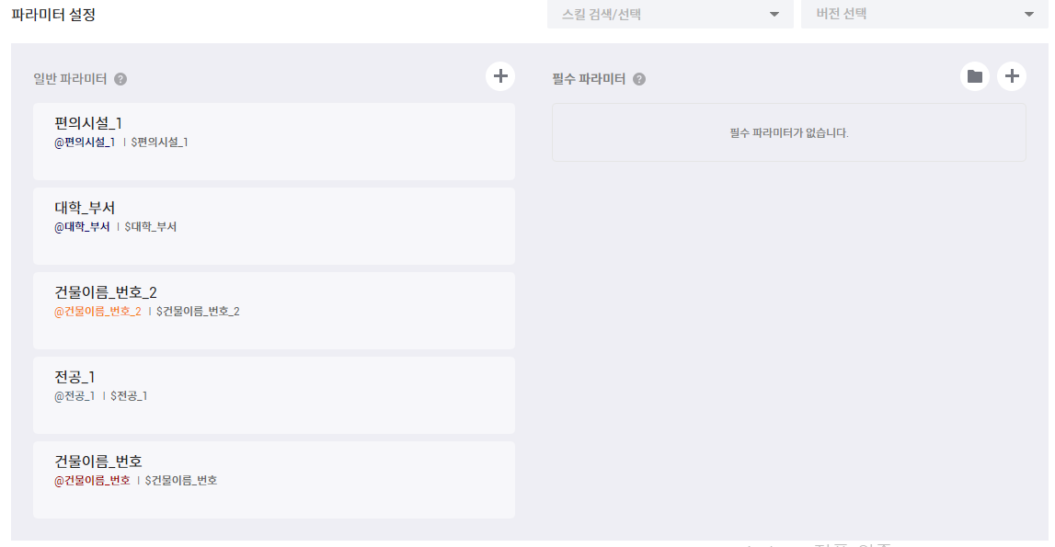
Kakao open builder 기반 챗봇
제작 과정
3-1. 시나리오 관리화면
시나리오
: 사용자가 경험할 수 있는 서비스 단위
블록
: 사용자의 의도(intent)를 응대하는 가장 작은 단위

Slide 8
3-2. 패턴 발화 관리화면
발화 패턴
: 사용자의 발화와 유사도를 비교할 패턴 입력

Slide 9
3-3. 파라미터 관리 화면
파라미터
: 1. 구조적으로 서로 다른 블록의 연결고리 (context)
2. 패턴매칭으로 보다 빠른 블록 매칭
3. 답변시 사용될 skill 로 보내질 data
필수 파라미터
: data가 없을시 답변에 제약이 생기는값

Slide 10
응답 설정
3-4. 응답 관리 화면
: 간단한 답변 설정 or 서버와 연동하여 skill 답변 전송

Slide 11

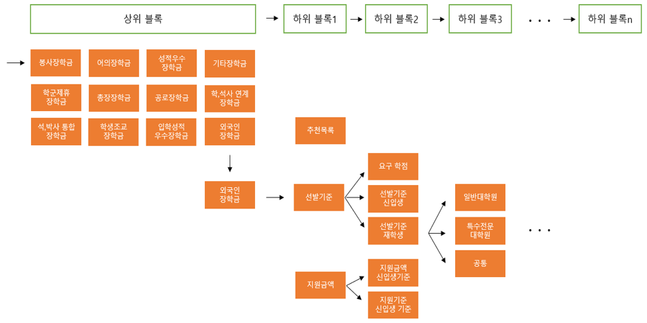
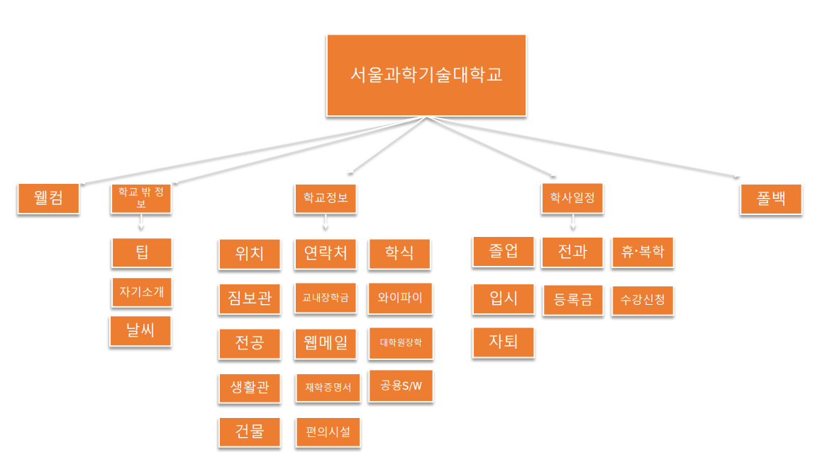

3-5. 구현한 시나리오 구성도
: 약 800개의 블록
: 29개의 시나리오

Slide 12
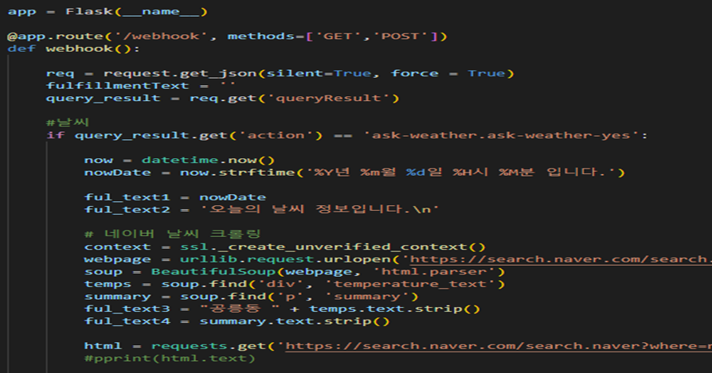
Kakao open builder 기반 챗봇
제작 과정
4. Skill data
4-1. 데이터 크롤링 :
날씨, 학식정보와 같이 수시로 데이터가 업데이트 되는 답변을 제공하는 시나리오를 위해 업데이트 되는 자료를 홈페이지로 부터 긁어오는 크롤링 코드 활용
(그림8.) BeautufulSoup 라이브러리를 사용한 날씨 데이터 크롤링 코드

Slide 13
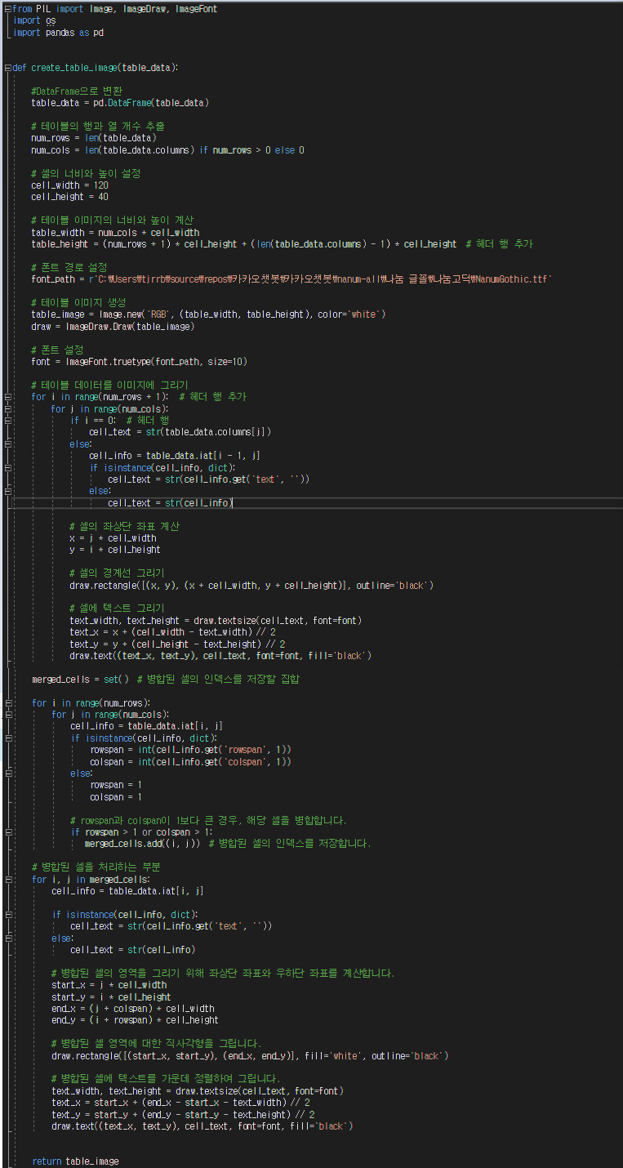
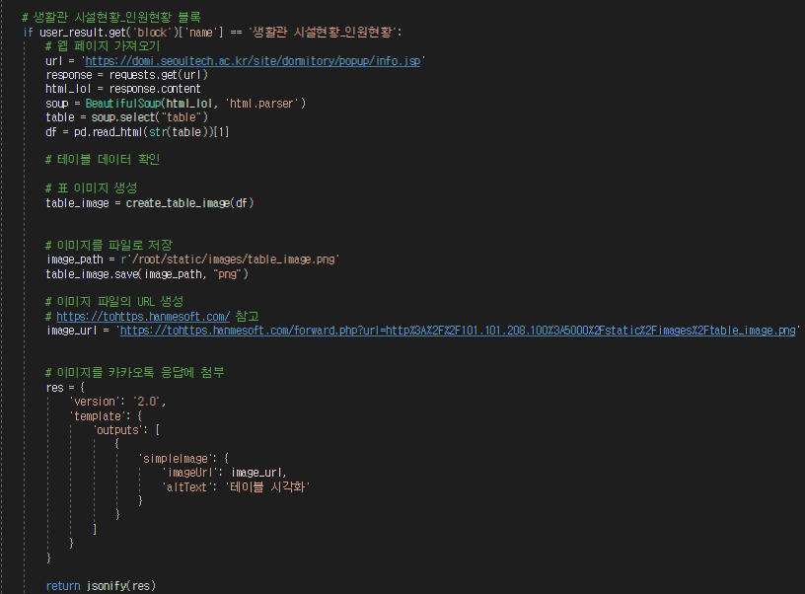
Kakao open builder 기반 챗봇
제작 과정
4. Skill data
4-2. 표 제작 모듈 :
데이터 정보를 실시간으로 반영하기 위해 크롤링한 정보를 토대로 새롭게 표를 만들어 해당 이미지를 전송하는 모듈

Slide 14
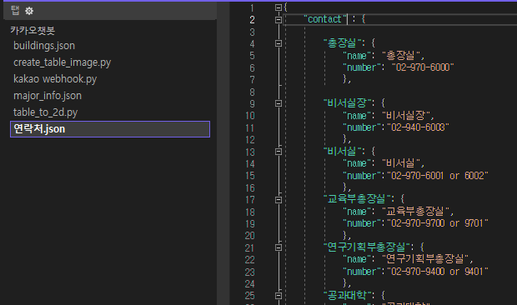
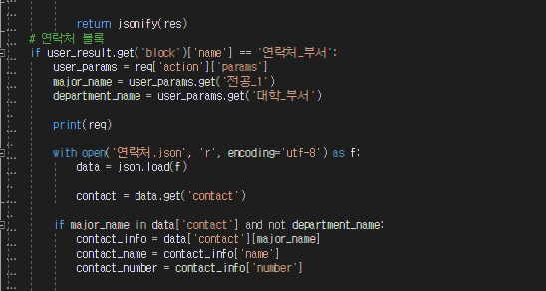
Kakao open builder 기반 챗봇
제작 과정
4. Skill data
4-3. json 연동 :
건물, 전공등의 고정된 값을 호출하였을시 미리 정보를 입력해둔 json 파일을 통해 답변을 호출하는 코드
(그림9.) 학교시설물 전화번호정보를 입력한 json 파일
(그림10.) 챗봇 모델이 전달해준 파라미터를 받아 json값과 대조하는 코드

Slide 15
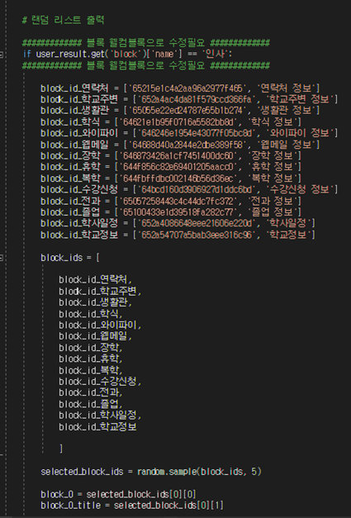
Kakao open builder 기반 챗봇
제작 과정
4. Skill data
4-4. 시나리오 추천 :
사용자의 질문을 이해하지 못하는 ‘폴백 블록’ 또는 별 의미 없는 인사말을 받았을때의 ‘인사말’ 블록에서 챗봇이 가능한 기능을 추천하는 기능
(그림11.) 랜덤 시나리오 추천 코드

Slide 16
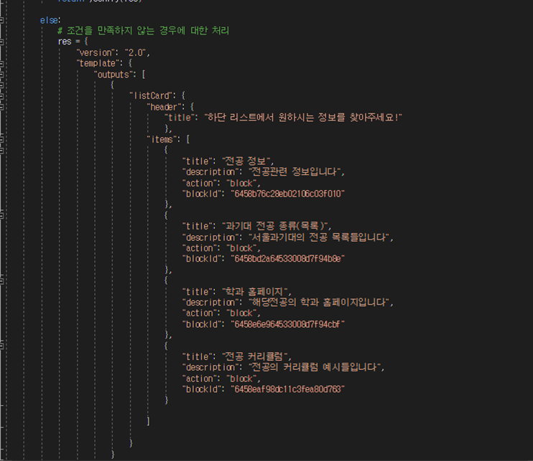
Kakao open builder 기반 챗봇
제작 과정
4. Skill data
4-5. 응답 형식에 맞춰 출력하는 코드 :
이미지와 함께 버튼을 보여주는 ‘image card’ 형 답변 부터 간단한 텍스트 형식의 ‘simple text’ 형식등 다양한 형식의 답변을 출력하도록 하는 코드
(그림12.) ‘list’형태의 답변 형태를 출력하는 코드

Slide 17
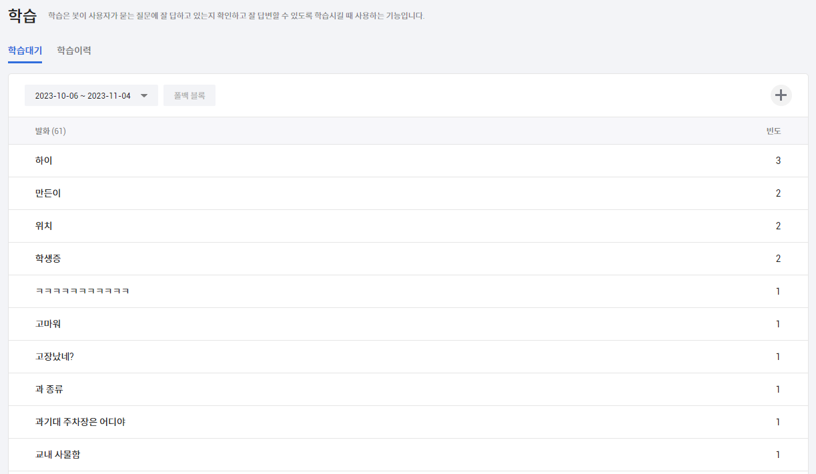
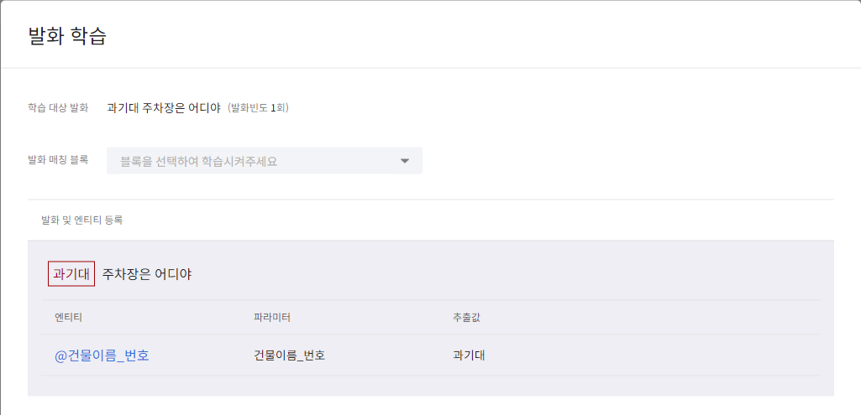
Kakao open builder 기반 챗봇
제작 과정
4. Skill data
4-5.피드백 기능
사용자의 질문에 답변 못한 기능을 지속적으로 받아 ‘시나리오 추가’ 또는 ‘기존의 시나리오에 해당 발화를 추가’ 하는 방식으로 학습을 강화
(그림13.) 답변못한 사용자의 발화를 학습시키는 화면

Slide 18
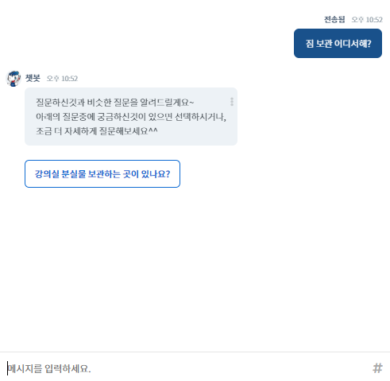
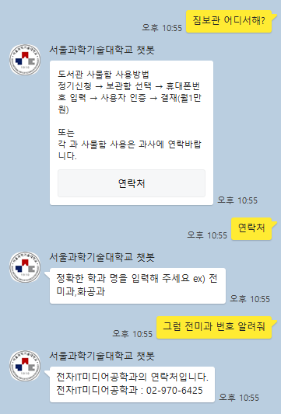
Kakao open builder 기반 챗봇
동작 검증
챗미와의 유사점
대화형 챗봇
머신러닝과 자연어 처리기법을 이용하여 텍스트 기반의 인간 대화와 상호 작용하고 사용자의 의도 파악을 위한 질문을 한다. 그리고 그에 따른 적절한 답변을 내놓는 챗봇
1. 목표에 맞추어 관련 명사 및 키워드 이해
2. 종합하여 사용자와 의미있는 대화 구사
(그림14,15.) 사용자와의 대화 속에서 의도를 파악하여 답변을 내놓는 챗봇

Slide 19
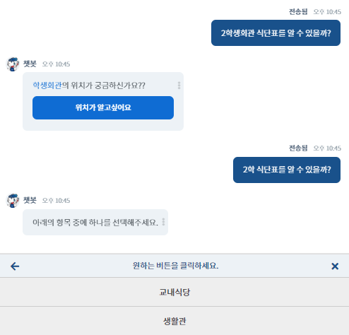
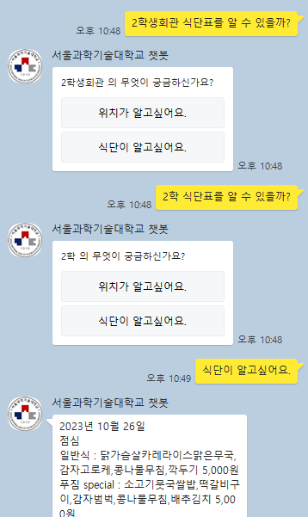
Kakao open builder 기반 챗봇
동작 검증
챗미와의 차별성
엔티티
머신러닝과 자연어 처리기법을 이용하여 텍스트 기반의 인간 대화와 상호 작용하는것은 대화형 챗봇과 다름없으나, 그에따른 상호작용으로 정확한 답변을 하는것이 아닌 ‘키워드＇를 추천해주는 방식
(그림15,16.) 사용자와의 대화 속에서 의도를 파악하여 답변을 추천하는 챗봇

Slide 20
Kakao open builder 기반 챗봇
동작 검증
챗봇 데모
챗미 : https://chatbot.seoultech.ac.kr/
카카오챗봇 : http://pf.kakao.com/_YeMHxj
안될 때 봇테스트 : https://chatbot.kakao.com/bot/644c02dabc002146b56d2f88/intent/6458f4431f9a1323da109cf8?scenarioId=6458edd9a95d762f57bddcbe

